Slide 1
5. 智能变送器和阀门定位器
智能差压变送器
智能温度变送器
功能，组成结构，传递信号，组态方式，应用举例
模拟阀门定位器
智能电气阀门定位器
组成结构，功能，工作原理

Slide 2
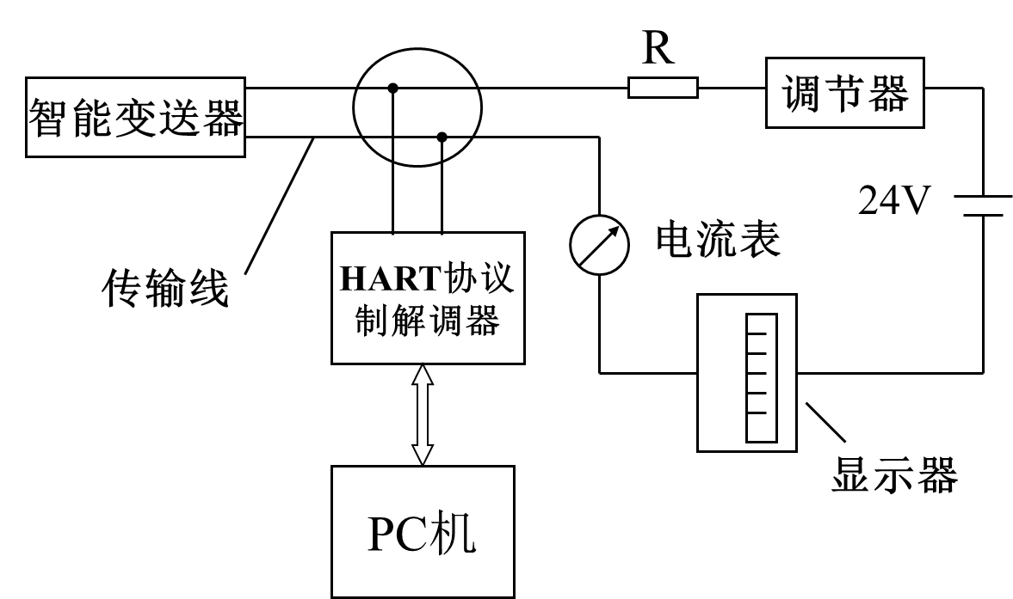
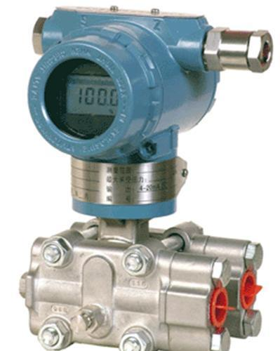
5.1智能差压变送器
1、功能
将差压信号转换为标准的电流及电压信号。
即可传输模拟信号又可传输数字信号。
可通过PC或手操器远程对变送器进行组态及读表。
可远程对变送器的工作状态进行诊断。

Slide 3
5.1智能差压变送器
2、智能差压变送器组成
A/D转换器
输出
D/A转换器
温度传感器
传感器组件
存储器
微处理器
数字通信
电容传感器
电子组件
存储器
本地量程
和零位调整
压力
压力
传感器组件
电子组件
图5-1 3051C HART差压变送器组成

Slide 4
5.1智能差压变送器
（1）传感器组件
A、管道的压差、温度、压力采集、转换与处理。
B、温度、压力补偿信息存储。（补偿公式温度、压力设定值等）
C、变送器组件物理信息（变送器标签-规格型号、材质、日期等）

Slide 5
5.1智能差压变送器
压差测量流量原理
指示 记录仪
瞬时流量
q
节流 装置
ΔP
差压变送器
x
开方器
y
比例 积算器
累计流量
控制器

Slide 6
5.1智能差压变送器
温度、压力补偿
设计条件下质量流量
使用条件下质量流量

Slide 7
5.1智能差压变送器
（2） 电子组件
A、信号的处理（温度压力补偿、非线性校正、标度变换。零点、量程调整） 、工程量显示。
B、将对应差压数字信号变为4～20 mADC。
C、通过数字通信模块 与PC或手操器远程组态及读表。
D、电子组件变送器操作信息存储。（测量范围、阻尼时间、工程单位、零点量程等）

Slide 8
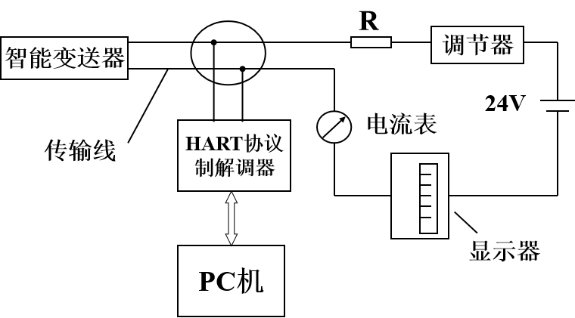
5.1智能差压变送器
3、智能变送器与PC机远程通信举例
通过HART（Highway Addressable Remote Transducer ）协议实现变送器与PC机进行远程组态和读表。
图5-2 智能变送器与PC机远程通信

Slide 9
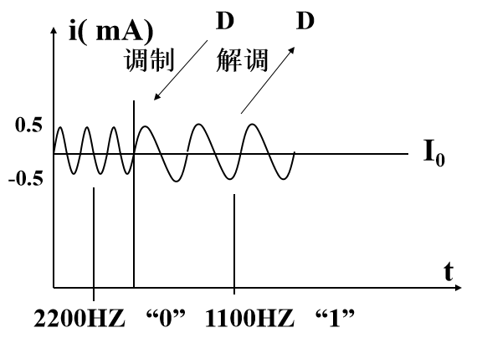
5.1智能差压变送器
（1）HART协议信号的特点
在4-20mA模拟信号上叠加幅度为±0.5mA的音频数字信号进行双向数字通讯。
将变送器10101010数字信号传送到调节器，其传输过程是
A、调制、解调
B、解调、调制
图5-3 HART协议信号的特点

Slide 10
5.1智能差压变送器
（2） 变送器远程组态与监视
变送器组态
选择设置变送器的地址号、零点、量程、输出形式、补偿值、滤波时间等，将参数传输到变送器EEPROM中。
诊断
对组态参数、通信状态、变送器的运行状态进行诊断，显示故障代码。
抄表
读取并显示变送器中存储的重要信息。（变送器地址号、过程参量、零点、量程等）

Slide 11
5.1智能差压变送器
（3）一种HART协议的智能差压变送器
AD7715
微处理器
AD421
D
D
设
定
器
波形注入
波形形成电路
解调
调制
HART
调制解调器
带通滤波器
HT2012
图5-4一种HART协议的智能差压变送器

Slide 12
5.1智能差压变送器
A、将过程量转换为4～20mADC电流信号。
扩散硅差压传感器输出信号经过AD7715内部可编程增益放大器放大，送入A/D转换器。
16位A/D转换，将模拟量转换为数字量，AD7715与单片机通过SPI串行口进行数字通信。
AD7715初始化命令字（增益、时钟频率、转换通道等）由单片机写入，转换值由单片机读取。
将对应差压信号数字量经过SPI串行口写入AD421，进行D/A转换，输出4-20mA模拟量。

Slide 13
5.1智能差压变送器
扩散硅差压变送器
可编程
放大器
A/D
转换器
微机
D/A
转换器
D/A转换器
将过程量△P转换为4~20mA或1~5V输出。

Slide 14
5.1智能差压变送器
B、与PC机远程数据通信
数据接收
带通滤波器将4～20mA环路上的±0.5mA HART调频电流信号转换为HART电压信号，经HT2012解调变为数字信号D，再送入单片机串行通信接口中，从而完成数据的接收任务。
数据发送
发送的数据D经调制器变为频率信号f,通过HT2012波形行程电路变为电压u，经过D421的V/I变换，变为±0.5mA电流信号。 此±0.5mA电流信号叠加到4～20mA环路上。

Slide 15
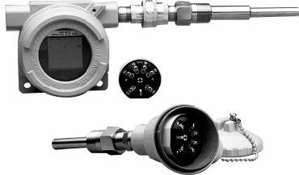
5.2 智能温度变送器
1、智能温度变送器组成
输入、数据处理、输出
PC机
TC
RTD
信号
调理
A
D
调节器
μ P
D
A
图5-5 智能温度变送器组成框图

Slide 16
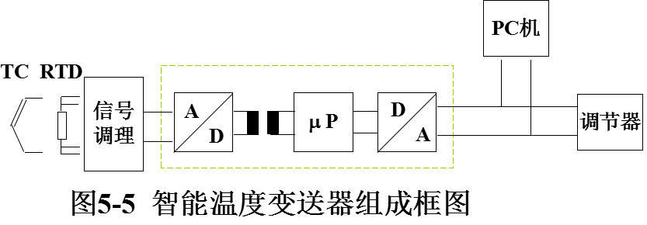
5.2 智能温度变送器
2、智能温度变送器功能
（1）铂电阻温度检测
电阻~电压转换
A/D转换
标度变换计算热电阻值
查热电阻分度表线性插值计算温度
R_{T}~T分度表存储在微机存储器。

Slide 17
5.2 智能温度变送器
（2） 铂电阻温度变送器信号转换
电阻~电压转换
A/D转换
标度变换计算热电阻值
D/A转换
计算出D’输出。

Slide 18
5.2 智能温度变送器
（3）热电偶温度检测
根据配接各种标准的热电偶B\S\K\E\T\N型号
热电偶冷端温度补偿
A/D转换计算热电势
查热电势分度表线性插值计算温度
E_{T}~T分度表存储在微机存储器。

Slide 19
5.2 智能温度变送器
（4） 热电偶温度变送
根据配接各种标准的热电偶B\S\K\E\T\N型号
热电偶冷端温度补偿
A/D转换计算热电势
D/A转换
计算出D’输出。

Slide 20
5.2 智能温度变送器
3、智能变送器组态
仪表编号
测温元件输入类型
输出形式
滤波时间
测量范围（上下限）
工程单位
组态
诊断
传感器、A/D、D/A、通信等故障检测报警
校验
给定对应温度电阻或电压，转换结果的精度

Slide 21
5. 3 智能阀门定位器
1、阀门定位器功能
具有阀门快速定位功能，使阀门开度精确对应于调节器输出的控制信号。
调节器
定位器
执行器
智能阀门定位器
2、工作原理
调节器输出信号与阀位传感器的反馈进行比较后送入微机，微处理器根据偏差的大小和方向进行控制计算，向压电阀发出电控指令给气动执行器。 使气动执行器阀杆精确定位。
3、控制方式
（1）调节器控制值与反馈值偏差控制。
（2）远程通信数字给定值与数字反馈值偏差控制。

Slide 22
5. 3 智能阀门定位器
设定
LCD显示
按键
数字通信
微处理器
A/D
输入
反馈
3V
3V
升压模块
24V
24V
位置
传感器
压电阀
供气
排气
阀位检测
气动执行器
图5-6 阀门定位器结构图

Slide 23
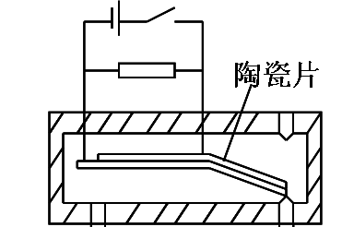
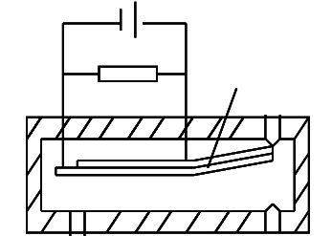
5. 3 智能阀门定位器
压电阀：压电陶瓷片在电压作用下产生弯曲变形原理制成的可调开度的两位式控制阀。
PWM
开关断开
开关闭合

Slide 24
5. 3 智能阀门定位器
4、控制过程
压电片位置。压电阀加电平。
（1）（排气，阀回原位）
陶瓷片
关位
开位
排气
关位
开位
A、进气阀压电片关位。压电阀低电平。
排气阀压电片开位。压电阀低电平。
供气
B、进气阀压电片开位。压电阀低电平。
排气阀压电片关位。压电阀低电平。
气动执行器

Slide 25
5. 3 智能阀门定位器
（2）（偏差很大，快速增压，阀快速下降，快进气）
陶瓷片
排气
供气
压电陶瓷进气阀，排气阀状态。
两个压电阀加电平。
气动执行器

Slide 26
5. 3 智能阀门定位器
（3） （快进气）设定阀位与反馈阀位偏差较大时。
脉冲源
脉冲源
宽PWM
陶瓷片
宽PWM
排气
供气
压电陶瓷进气阀，排气阀状态。两个压电阀加电平。
气动执行器

Slide 27
5. 3 智能阀门定位器
（4） （慢进气）偏差较小时。
脉冲源
脉冲源
窄PWM
陶瓷片
宽PWM
排气
供气
压电陶瓷进气阀，排气阀状态。两个压电阀加电平。
气动执行器

Slide 28
5. 3 智能阀门定位器
（5）（保压）偏差为0
陶瓷片
排气
供气
压电陶瓷进气阀，排气阀状态。两个压电阀加的电平。
气动执行器

Slide 29
5. 3 智能阀门定位器
（6）放气，偏差为负时。少进气多排气。
脉冲源
脉冲源
窄PWM
陶瓷片
窄PWM
排气
供气
气动执行器

Slide 30
5. 智能变送器和阀门定位器思考题
1、智能压力变送器功能
2、HART信号协议特点，变送器与调节器之间HART协议信号传输过程
3、智能温度变送器功能
4、智能温度变送器组态与读表内容
5、智能阀门定位器工作原理及控制方式
6、智能阀门定位器工作过程

